Slide 1
3D ANIMATION: KẾT HỢP CÁC PHÉP BIẾN ĐỔI TRONG 1 ĐỐI TƯỢNG
ĐỒ HỌA MÁY TÍNH – CS105.N21
Giáo viên hướng dẫn: ThS. Cáp Phạm Đình Thăng

Slide 2



NHÓM THREE
Đoàn Phương Khanh
Lê Ngọc Mỹ Trang
Ngô Ngọc Sương
20521443
20520817
20521852

Slide 3
NỘI DUNG
01
04
Walking Hero
Giới thiệu đề tài
02
Các phép biến đổi
05
Domino Effect
03
06
Moving Boxes
Kết luận

Slide 4
01
GIỚI THIỆU ĐỀ TÀI

Slide 5
Tại sao chọn đề tài này?
Hình ảnh tĩnh nhàm chán.
Trực quan hóa thu hút người dùng.
Animation 3D cho phép tạo ra các hiệu ứng chuyển động, biến đổi và tương tác động, tạo ra sự sinh động và hấp dẫn.
Áp dụng cho nhiều lĩnh vực.

Slide 6
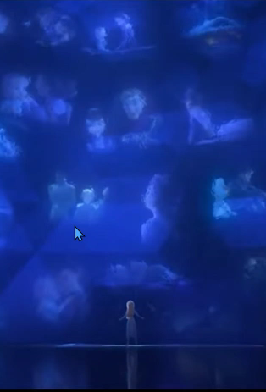
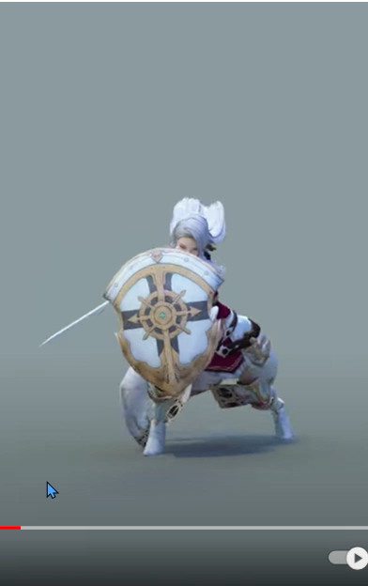
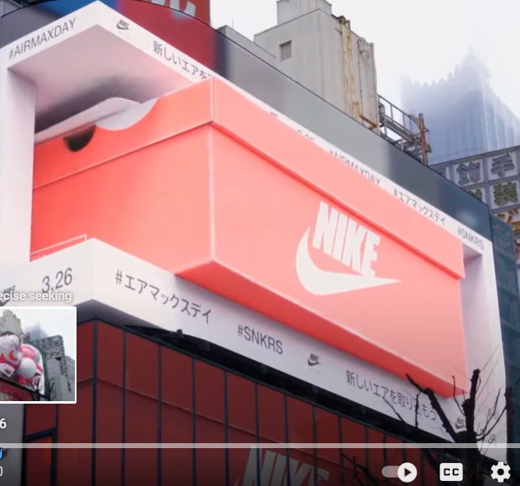
Ứng dụng
Notes:
Trình bày bằng lời:
Ứng dụng của 3D Animation như sau:
Trong điện ảnh, truyền hình.
Trong các trò chơi điện tử.
Trong các kiến trúc.
Trong các công nghệ mô phỏng, thực tế ảo, thực tế tăng cường.

Slide 7
02
CÁC PHÉP BIẾN ĐỔI

Slide 8
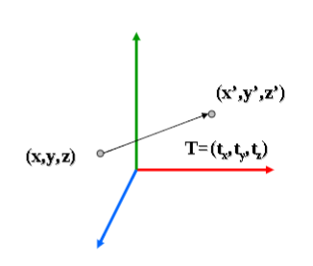
Phép biến đổi dùng để thay đổi vị trí của đối tượng trong không gian 3D
Đối tượng được dịch chuyển bằng cách thay đổi các giá trị tọa độ x, y và z:
X' = x + tx
Y' = y + ty
Z' = z + tz
Phép tịnh tiến

Slide 9
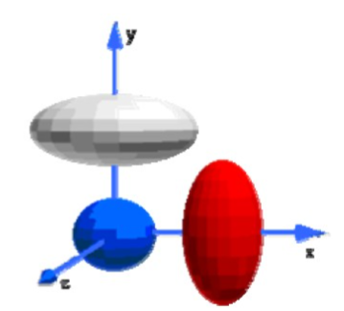
Phép biến đổi dùng để thay đổi kích thước của đối tượng trong không gian 3D.
Đối tượng có thể được co lại (scale down) hoặc phóng to (scale up) bằng cách thay đổi các giá trị tọa độ x, y và z theo tỷ lệ nhất định.
X' = x.Sx
Y' = y.Sy
Z' = z.Sz
Phép tỷ lệ

Slide 10
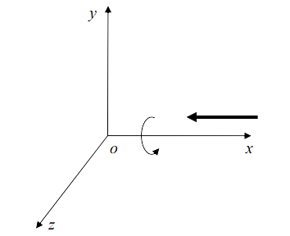
Khi thực hiện phép quay cần biết trục quay và góc quay.
Chiều của góc quay: cùng chiều kim đồng hồ (chiều âm), ngược chiều kim đồng hồ (chiều dương)
Khi mắt nhìn dọc theo trục quay thì ta gọi đó là hướng nhìn.
Phép quay
Notes:
Phép quay chiều dương, trục quay ox, hướng nhìn là hướng âm trục ox

Slide 11
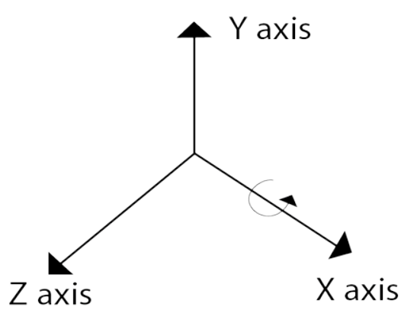
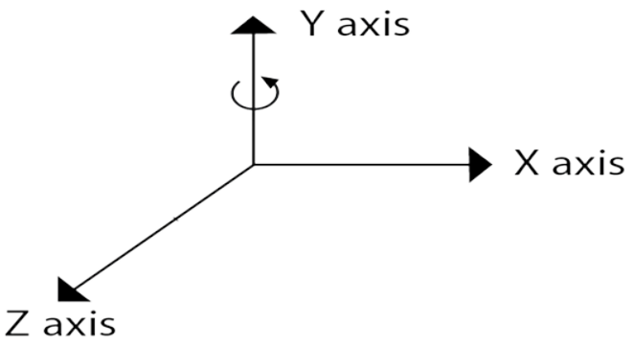
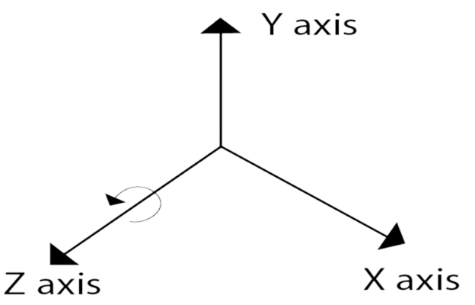
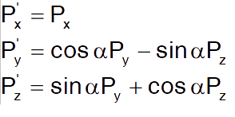
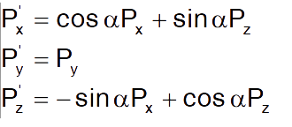
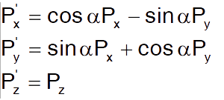
Phép quay quanh các trục tọa độ
Notes:
Xét một điểm có tọa độ ban đầu P(x,y,z) trong không gian 3 chiều được làm quay song song với trục chính. Vị trí tọa độ sẽ thay đổi thành P'(x,y,z).
Chúng ta có thể xoay một đối tượng song song (hoặc dọc theo) một trục cụ thể sao cho tọa độ trục mà đối tượng quay không thay đổi và hai tọa độ còn lại thay đổi.

Slide 12
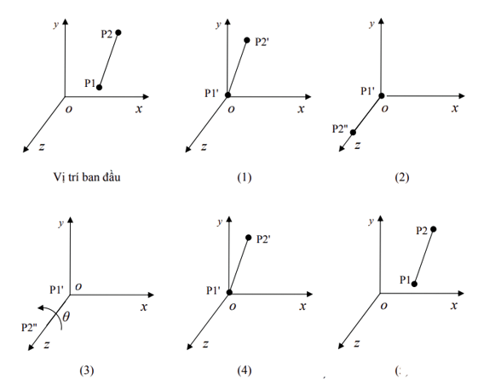
Giả sử, trục quay là đường thẳng d đi qua hai điểm P1 và P2.
Thực hiện phép quay quanh d một góc θ theo hướng nhìn từ P2 tới P1.
Phép quay quanh một trục bất kỳ
Notes:
(1) Áp dụng phép tịnh tiến đưa trục quay về vị trí đi qua gốc toạ độ
(2) Áp dụng phép quay đưa trục quay về vị trí trùng với một trục toạ độ
(3) Áp dụng phép quay vật thể quanh trục quay (trục toạ độ)
(4) Áp dụng phép quay đưa trục quay về vị trí tại bước 2
(5) Áp dụng phép quay đưa trục quay về vị trí ban đầu

Slide 13
03
MOVING BOXES

Slide 14



1. Thư viện
WebGL
Three.js
Dat.gui.min.js
2. Ngôn ngữ lập trình
html/javascript

Slide 15
3. Quá trình
Step 01
Khởi tạo và cấu hình scene, camera, renderer
Step 02
Tạo mặt phẳng plane bằng hàm ‘getPlane’

Slide 16
3. Quá trình
Step 03
Tạo và cập nhật
thuộc tính cho Group
Create: tạo group với mỗi đối tượng con được add vào
Init:
khởi tạo các giá trị ban đầu
Gọi hàm forMesh cho mỗi đối tượng con
Update: cập nhật các thuộc tính cho mỗi đối tượng con (position, scale, rotation)

Slide 17
3. Quá trình
Step 04
Vòng lặp Animation
Tính ‘secs’ từ frame trước đến hiện tại
Check đủ thời gian để update frame?
Update
Renderer
Step 05
Tạo hộp điều khiển
‘boxCount’: thay đổi số lượng đối tượng trong group

Slide 18
04
WALKING HERO

Slide 19
1. Ý tưởng
Tạo nhân vật hoạt hình HERO từ nhiều khối hộp.
Lặp lại các chuyển động theo 1 tiến trình chính.
WebGL
Three.js
SVG namespace
2. Thư viện

Slide 20
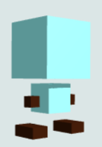
3. Giới thiệu Walking Hero
Hero:
Được tạo ra bằng một tổ hợp gồm nhiều boxgeometry được đặt với nhau theo một thứ tự nhất định tương ứng với các bộ phận của con người.
Walking Hero
Kết hợp các phép xoay với từng boxgeometry để tạo ra một đối tượng đang đi bộ

Slide 21
4. Các kỹ thuật ứng dụng
Sử dụng chuyển động tuyến tính để xây dựng chuyển động các bộ phận nhân vật.
Ở đây nhóm áp dụng công thức lượng giác để thực hiện.

Slide 22
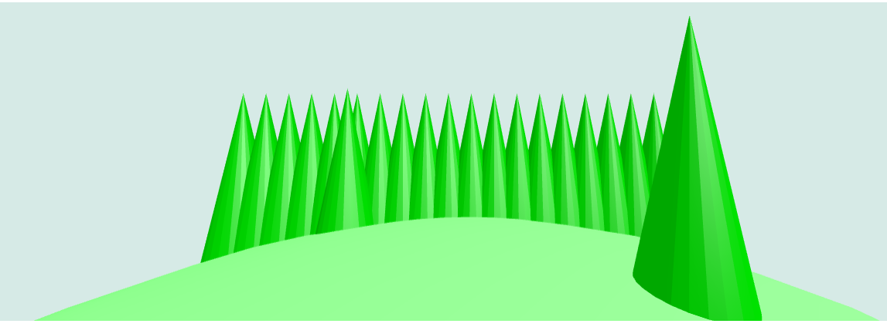
5. Quá trình
Step 01
Khởi tạo và cấu hình scene, camera, renderer
Step 02: Tạo các hình khối
Tạo phần background
Là một sphere geometry màu xanh
Có thêm các cone sphere trên bề mặt
Tạo hero: Là một tập hợp gồm 6 khối box geometry
Torso: phần thân
handR, handL: tay phải, tay trái
head: đầu
legR, legL: chân phải, chân trái
Thêm đối tượng vào scene

Slide 23
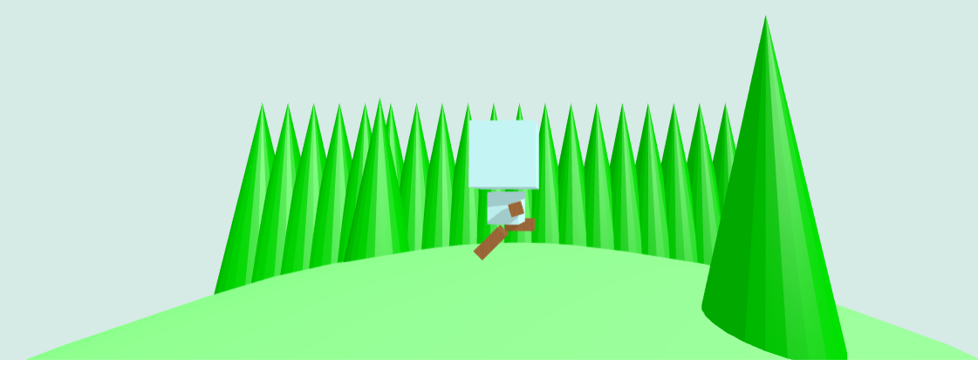
5. Quá trình
Step 02: Tạo các hình khối
Đặt Hero lên trên Sphere

Slide 24
5. Quá trình
Step 03: Tạo chuyển động
Cập nhật runningCycle
Khởi tạo góc quay t, biên độ bán kính của chuyển động leg amp
Cập nhật position, rotation cho các phần trong body bằng các phép biến đổi tuyến tính.
Step 04: Tạo vòng lặp Animation

Slide 25
05
DOMINO EFFECT

Slide 26
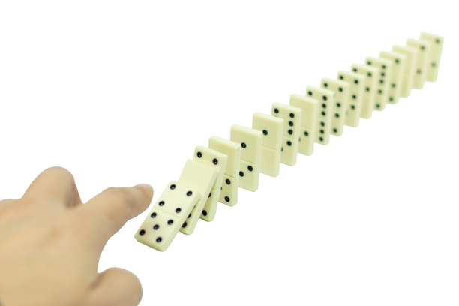
1 Giới thiệu
2. Thư viện
sử dụng
Domino Effect:
Được tạo ra bằng cách xếp các viên gạch Domino thẳng đứng và đặt chúng cách đều nhau.
Khi viên gạch đầu tiên được đẩy, nó va chạm và đẩy các viên gạch tiếp theo trong chuỗi, tạo ra sự lan truyền tiếp theo, khiến các đối tượng khác trong chuỗi cũng bị đẩy đổ theo thứ tự
WebGL
three.js
dat.gui.min.js
ammo.js
chroma.js
physi.js
physijs_worker.js
stats.js

Slide 27
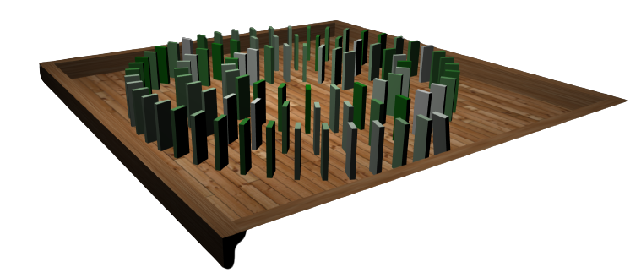
3. Quá trình
Step 01
Khởi tạo và cấu hình scene, camera, renderer
Step 02
Tạo plane:
Là một box với texture là floor-wood.
Thêm các bõ khác được đặt vào vị trí bên trái, phải, dưới, trên để tạo biên giới cho plane.
Tạo 1 mảng ‘ponits’:
Các điểm được sắp xếp theo hình dạng gần giống hình tròn và cách đều nhau.
Tạo 1 mảng ‘stone’: (đối tượng)
Là tập hợp các geometry (box), kích thước 0.6 x 6 x 2, màu sắc được tạo ngẫu nhiên từ dải mày từ xanh lá đến trắng.
Sắp xếp các box trong mảng ‘stone’ theo vị trí của các điểm trong mảng ‘points’.

Slide 28
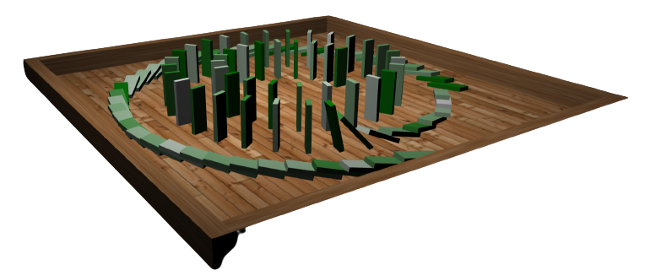
3. Quá trình
Step 03
Đẩy ngã geometry đầu tiên:
Thiết lập góc xoay (rotation.x) của geometry đầu tiên trong mảng ‘stone’ để tạo một góc nghiêng nhỏ.
Khi geometry đầu tiên nghiêng sẽ va vào geometry phía sau, làm cho geometry đó cũng bị nghiêng và ngã. Tiếp tục như vậy tạo ra hiệu ứng Domino.

Slide 29
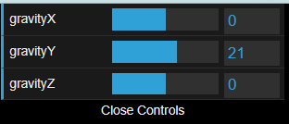
3. Quá trình
Step 04
Thay đổi trọng lực:
Trọng lực được điều chỉnh thông qua các thành phần ‘gravityX’, ‘gravityY’, ‘gravityZ’ trong đối tượng ‘controls’.
Khi giá trị của các thành phần này thay đổi thông qua giao diện người dùng, sự kiện onChange được kích hoạt và hàm controls.updateGravity() được gọi. Trong hàm này, môi trường vật lý (scene) được cập nhật với vector trọng lực mới được tạo từ các giá trị gravityX, gravityY, gravityZ. Điều này có tác động lên tất cả các đối tượng trong môi trường, bao gồm cả các viên domino.

Slide 30
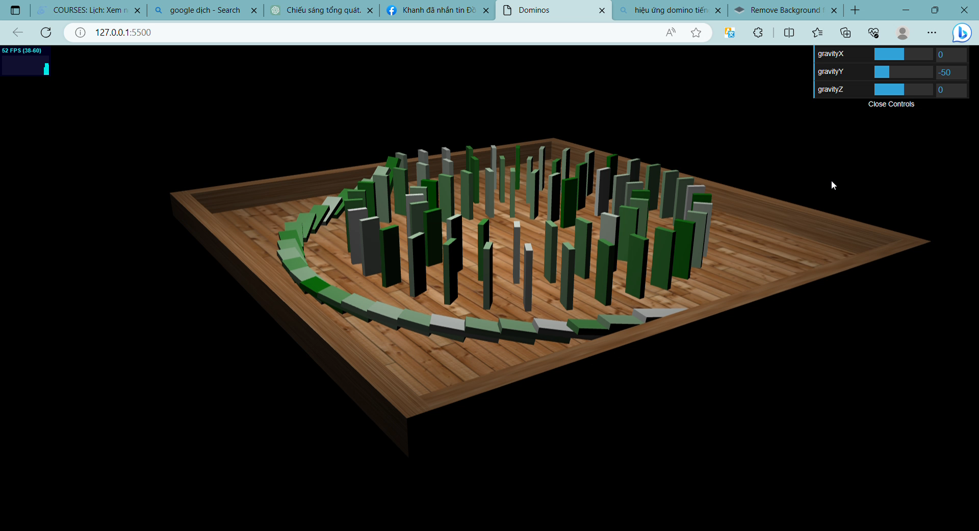
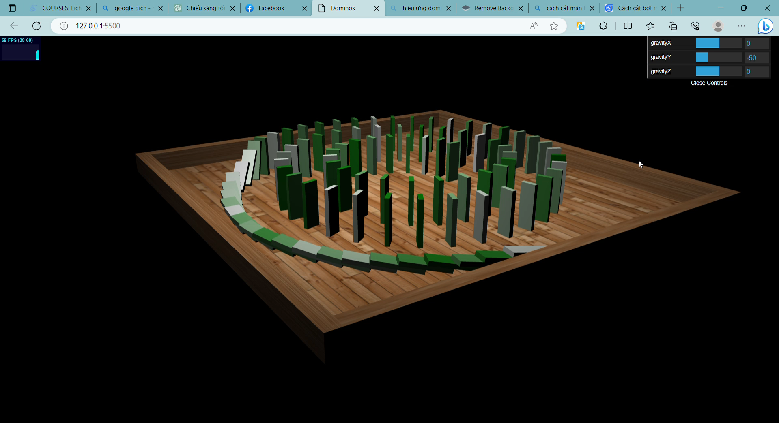
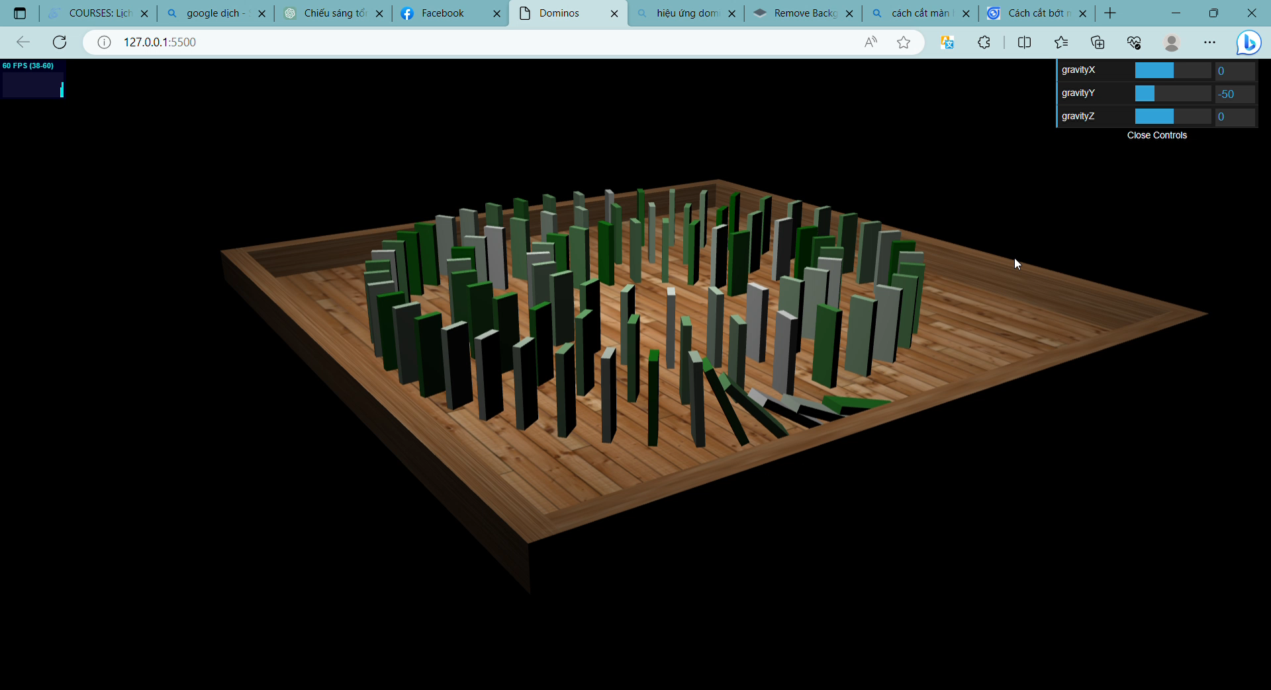
3. Quá trình
Step 04
Thay đổi ‘gravityX’
Thay đổi ‘gravityY’
Thay đổi ‘gravityZ’

Slide 31
4. Tính năng
Thay đổi trọng lực trong không gian 3 chiều:
gravityX: đại diện cho thành phần trọng lực theo trục x
gravityY: đại diện cho thành phần trọng lực theo trục y
gravityZ: đại diện cho thành phần trọng lực theo trục z
Thay đổi trọng lực bằng cách thay đổi 3 giá trị trên để tạo ra một lực hướng xuống, lên, sang trái hoặc sang phải.
Khi thay đổi trọng lực, các viên gạch Domino có thể chuyển động theo các hướng khác nhau tại ra hiệu ứng đặt biệt.

Slide 32
06
KẾT LUẬN

Slide 33
Đáp ứng được các chức năng cơ bản.
Kết hợp nhiều phép biến đổi trong 1 đối tượng.
Ứng dụng được cho đối tượng phức tạp (kết hợp nhiều geometry khác nhau)
Đối tượng còn đơn giản, được tạo từ một dạng geometry
Ưu điểm
Nhược điểm
Hướng phát triển
Phát triển đối tượng với nhiều dạng geometry khác nhau
Thêm các hiệu ứng chiếu sáng, texture.
Điều chỉnh camera.

Slide 34
Thank you for your attention!

